Slide 1
MOF
창의공학설계 개인프로젝트 진행과정
My Own Friend
223911 박지성
나의 공부와 대학생활을
함께하는 친구
StudyMate에서 MOF로 발전한 학습 관리 앱
Notes:
출처: 창의공학설계 개인프로젝트 진행과정 223911 박지성.hwp

Slide 2
프로젝트 개요
02
PROJECT
학생의 일정과 공부 기록을
한곳에서 관리하는 앱
예상 사용자
자기주도적으로 공부하는 학생
과제와 시험 일정을 관리하고 싶은 사람
챗봇과의 대화를 통해 할 일과 시험 일정을 편리하게 관리하는 아이디어에서 출발했습니다.
개발 목표
일정 관리와 기록 기능을 묶고
통학 상황까지 지원하는 모바일 앱
Notes:
출처: 창의공학설계 개인프로젝트 진행과정 223911 박지성.hwp

Slide 3
아이디어의 변화
03
StudyMate
MOF
My Own Friend
공부 일정과 할 일을
대화로 관리하는 서비스
통학버스에서 하차 지점을 놓친 경험을 계기로 GPS 기반 하차 알림을 추가했습니다.
학습 관리 앱에서 대학생활을 함께하는 개인 맞춤형 앱으로 범위를 넓혔습니다.
Notes:
출처: 창의공학설계 개인프로젝트 진행과정 223911 박지성.hwp

Slide 4
기능 구성
04
01
02
03
학습 관리
공부 기록
생활 지원
할 일 추가·삭제·완료 표시
과목별 할 일과 시험·과제 일정 관리
공부 시간 기록
진행 상황 확인과 타이머 설정
실행 화면과 알림 기능
대화형 정보 검색과 통학버스 하차 알림
우선순위는 핵심 일정 관리 기능부터 구현하고, 알림과 대화 기능으로 확장하는 방식입니다.
Notes:
출처: 창의공학설계 개인프로젝트 진행과정 223911 박지성.hwp

Slide 5
참고 서비스와 적용 아이디어
05
캘린더
날짜 알림과 할 일 메모
MOF는 세 서비스의 핵심 경험을
학생의 일상 흐름에 맞게 결합합니다.
네이버 지도
GPS를 활용한 목적지 접근 알림
일정 확인부터 이동 중 알림까지 하나의 앱에서 이어지는 구성을 목표로 합니다.
코스모스
학교 LMS 연동과 과제 확인
Notes:
출처: 창의공학설계 개인프로젝트 진행과정 223911 박지성.hwp

Slide 6
1주차: 프로젝트 기반 만들기
06
완료
배운 점
GitHub 저장소 생성
Creative-Engineering-Design 구성
README에 목표와 기능 정리
저장소와 README 작성 방법
Markdown의 제목, 목록, 링크, 체크박스, 코드 블록
어려웠던 점
기능 우선순위와 구현 방법을 정하는 과정, 익숙하지 않은 GitHub 사용
다음 계획
기능 구체화, 개발 기술 결정, 기본 프로젝트 구조 작성
Notes:
출처: 창의공학설계 개인프로젝트 진행과정 223911 박지성.hwp

Slide 7
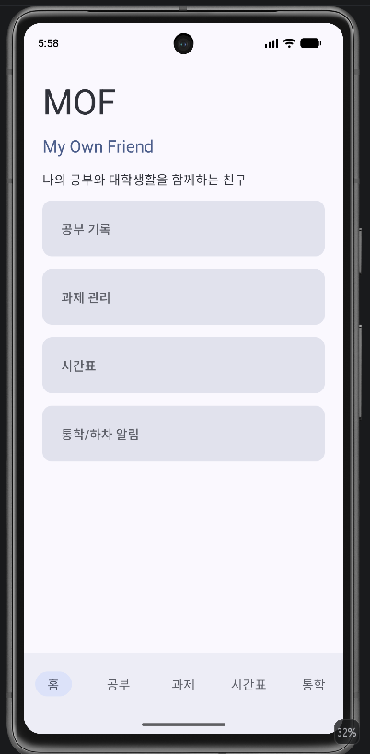
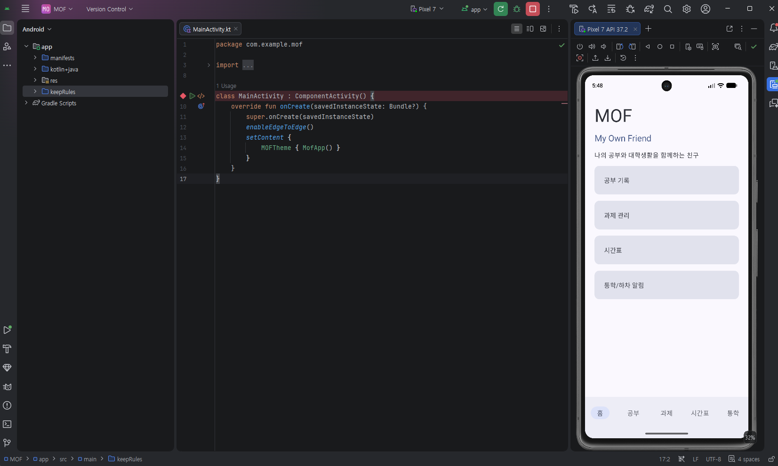
2주차: 앱 개발 시작
07
이번 주 결과
프로젝트명을 MOF로 변경
Android Studio 설치와 실행
Kotlin 기반 앱 화면 테스트
다음 단계
앱 디자인 구체화
핵심 기능 추가
현재 홈 화면에는 공부 기록, 과제 관리, 시간표, 통학·하차 알림 메뉴가 구성되어 있습니다.
Notes:
출처: 창의공학설계 개인프로젝트 진행과정 223911 박지성.hwp

